Slide 1
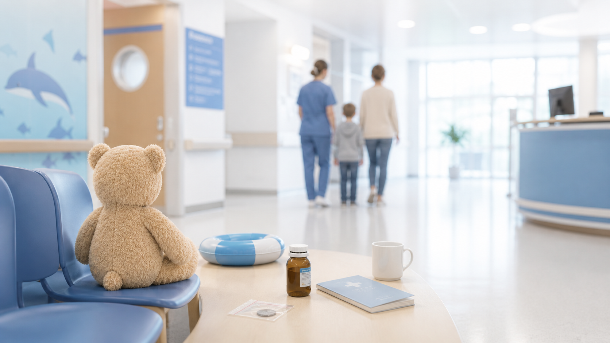
Pathologies circonstancielles de l’enfant
Reconnaître vite, traiter juste, orienter sans retard
Marie SZULC, HC Colmar.

Slide 2
Sommaire
00
01
02
04
06
5 réflexes
Intoxications
Corps étranger
ABCDE, contexte, anticipation
Penser toxique, CO, caustiques
Ingestion, inhalation
03
Noyade
Accidents thermiques
Maltraitance
Brûlures, hypothermie, coup de chaleur
Ce qu’il ne faut jamais rater

Slide 3
Définir le périmètre
Principales catégories aux urgences
Traumatismes & chutes (mais non circonstancielles)
55% des AcVC
Les pathologies circonstancielles sont des urgences liées à un contexte d’exposition (l’environnement comme l’eau, la chaleur, le froid, des toxiques, l’électricité...) et non à un traumatisme direct.
Intoxications aiguës
2-3% AcVC chez 0-3 ans
Corps étrangers (ingestion/inhalation)
3,3% des AcVC
(8,5% suivis d’une hospitalisation)
Noyade & submersion
1ere cause décès accidentel (<25 ans)
29% du total et 5% des noyades suivies de décès < 6 ans
Brûlures
32% des hospitalisations pour brûlures < 4 ans
Accidents thermiques
coup de chaud, hypothermie
Maltraitance / Traumatismes non accidentels
1 enfant /5 victime de violence physique
Envenimations & morsures

Slide 4
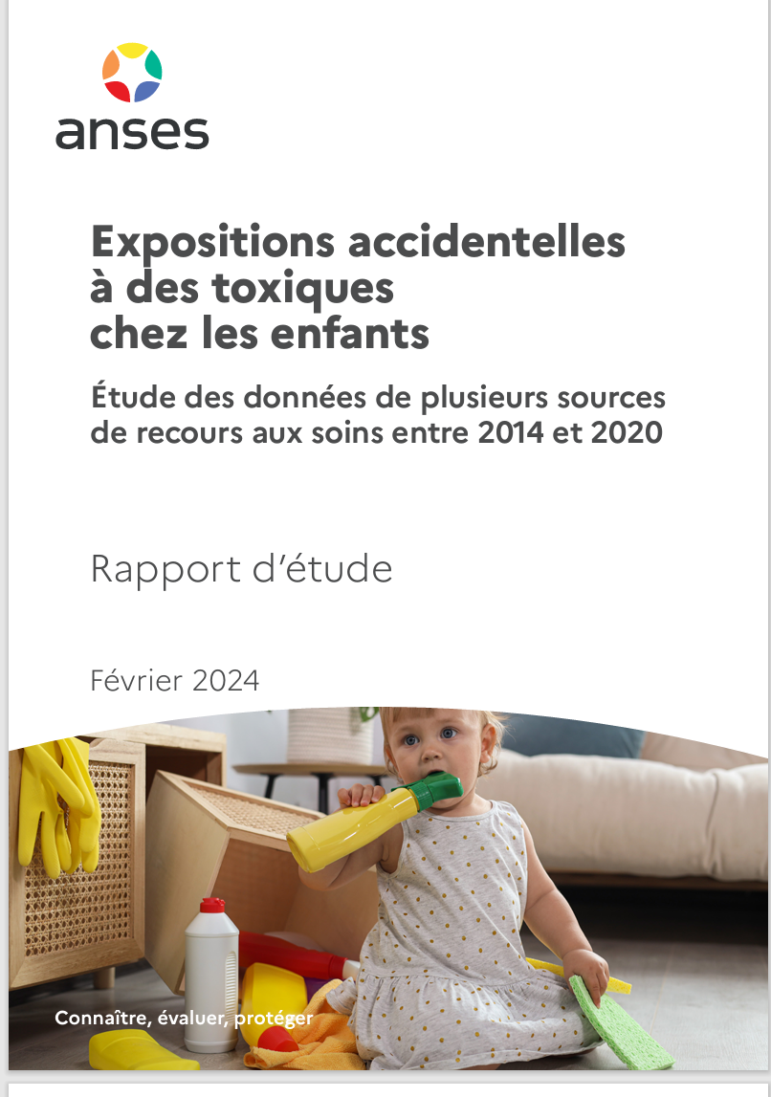
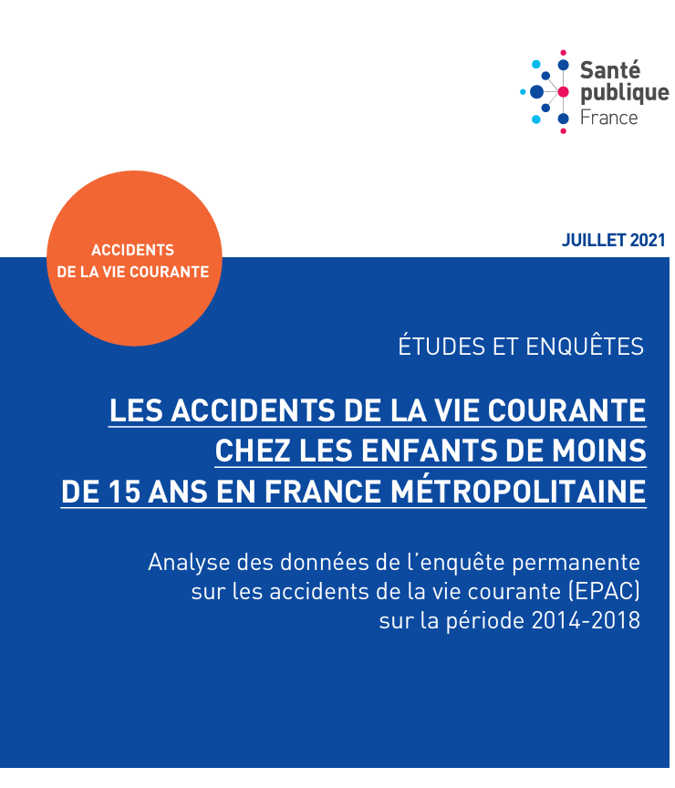
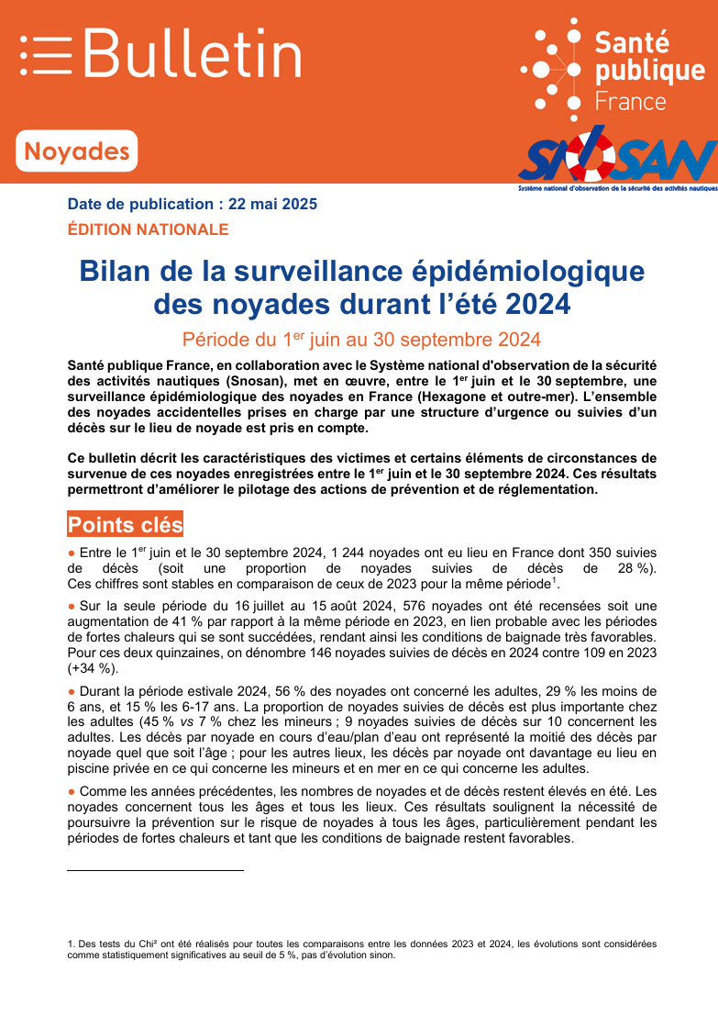
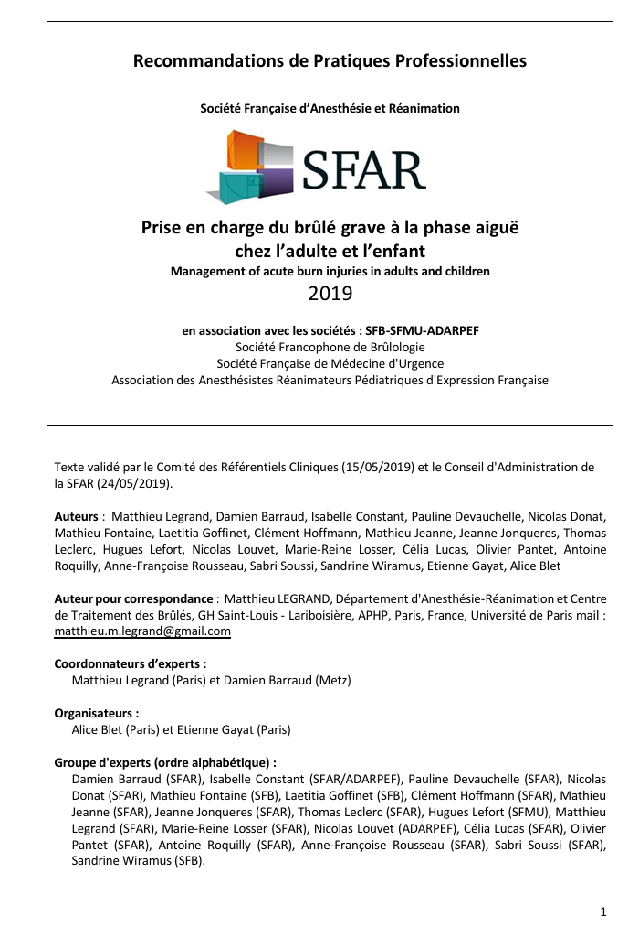
5 sources
CAP (8 centres français)
EPAC (6 hôpitaux SAU et SAUP)
OSCOUR (700 SAU)
PMSI
CépiDc
Notes:
238 pages de bonheur
CAP expositions et intoxications accidentelles pédiatriques
Accidents de la vie enregistrés par l ’EPAC enquête permanente sur les accidents de la Vie courante
Données de passage aux urgences pour intoxications du réseau OSCOUR
Programme de médicalisation des systèmes d’information PMSI
Données de mortalité par intoc$xication du CépiDc

Slide 5
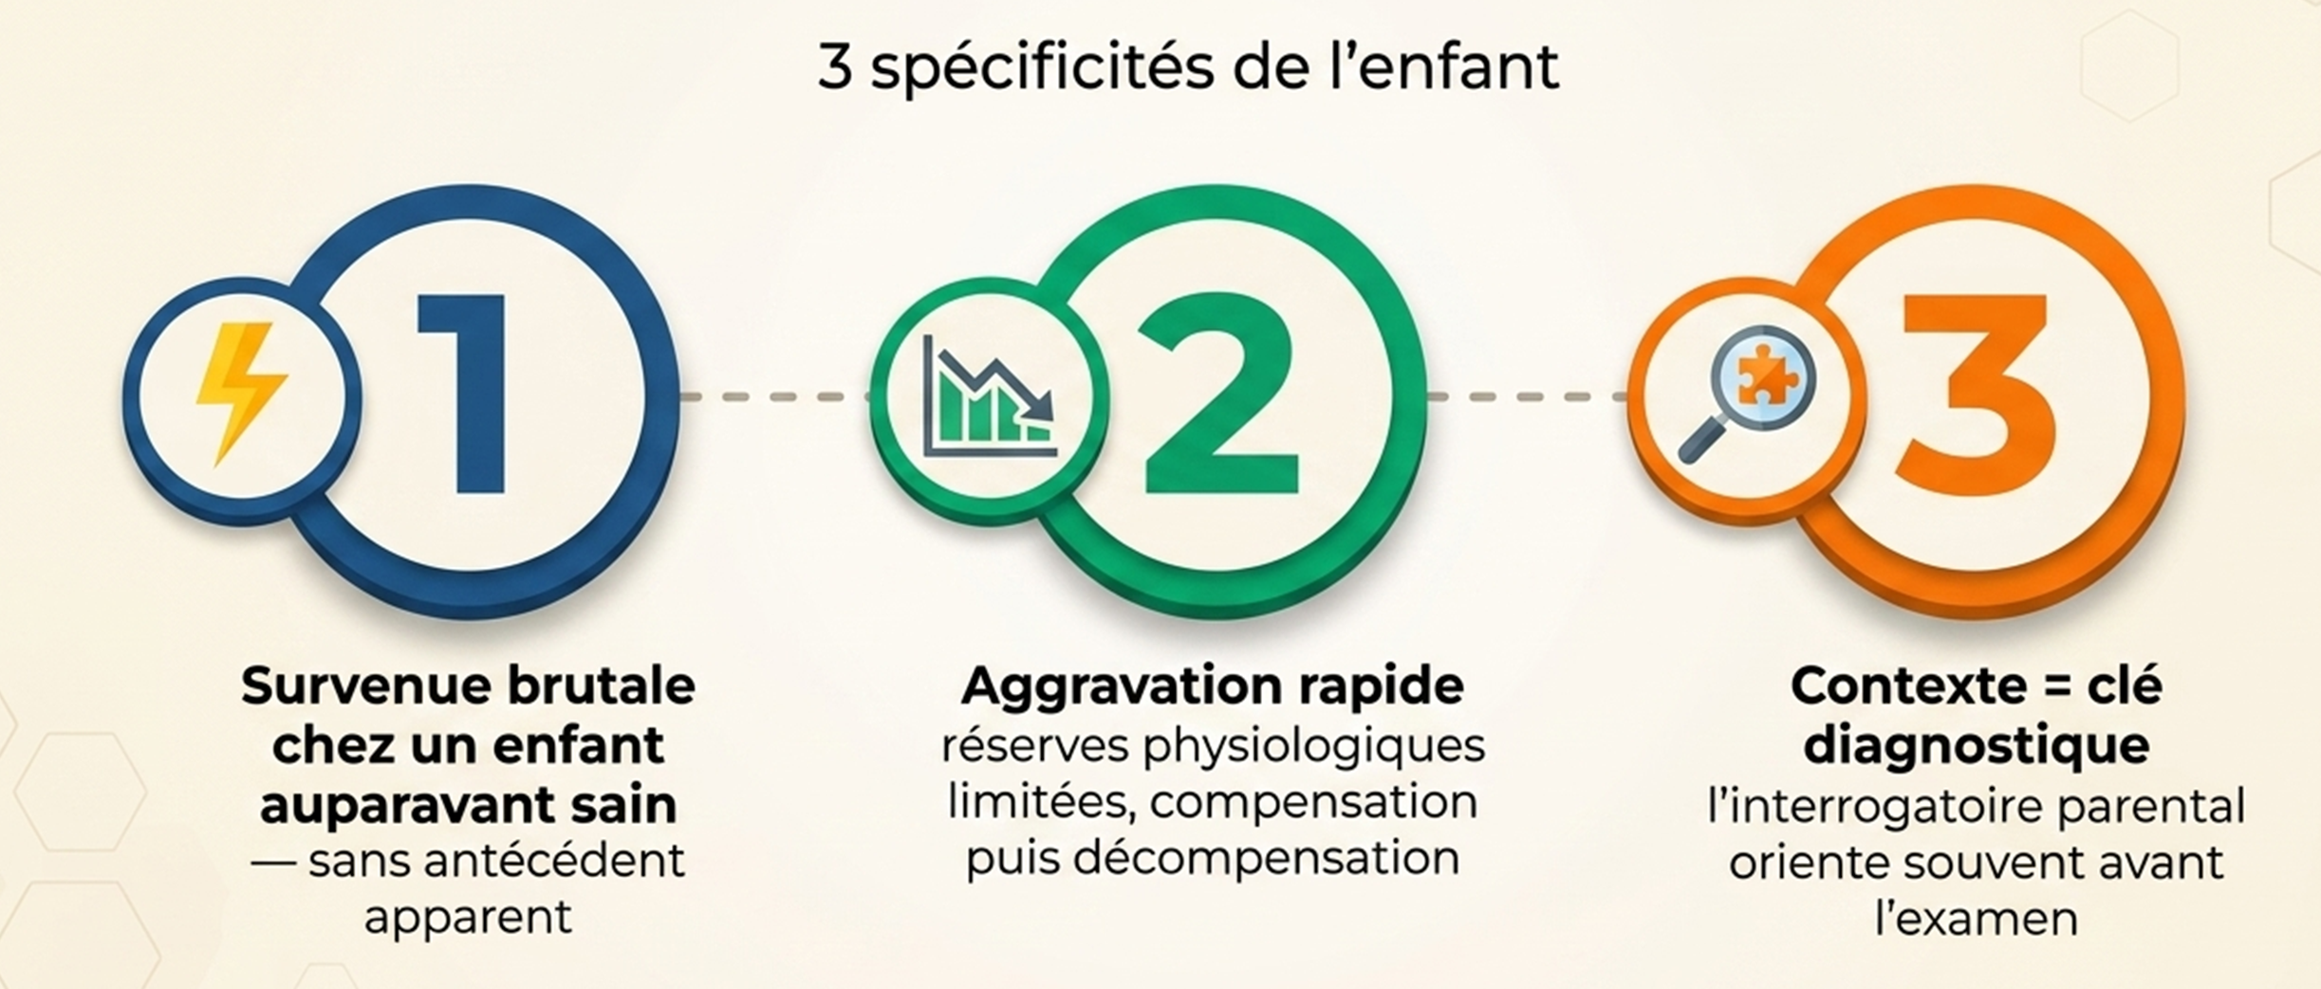
Spécificités pédiatriques
3 spécificités de l'enfant
1
Survenue brutale chez un enfant auparavant sain — sans antécédent apparent
2
Aggravation rapide réserves physiologiques limitées, compensation puis décompensation
3
Contexte = clé diagnostique l'interrogatoire parental oriente souvent avant l'examen
Notes:
Contrairement à l’adulte, les enfants ont peu de comorbidités
Passage brutal d’un enfant en parfaite santé à un enfants nécessitant une prise en charge urgente

Slide 6
Avant le diagnostic : 5 réflexes
1
ABCDE immédiat
4
Anticiper l'aggravation secondaire
Airways, Breathing, Circulation, Disability et Environnement /Exposition
Surveiller 6–24 h même si l'examen initial paraît normal
2
Identifier le contexte exact d'exposition
5
Orienter précocement
Produit, dose, heure, mécanisme — c'est souvent le seul fil conducteur
Réanimation pédiatrique, centre de traitement des brûlés (CTB), endoscopie, centre antipoison (CAP)
3
Ne pas sous-estimer l'enfant initialement rassurant
La compensation peut masquer une détresse grave ; l 'aggravation secondaire est possible

Slide 7
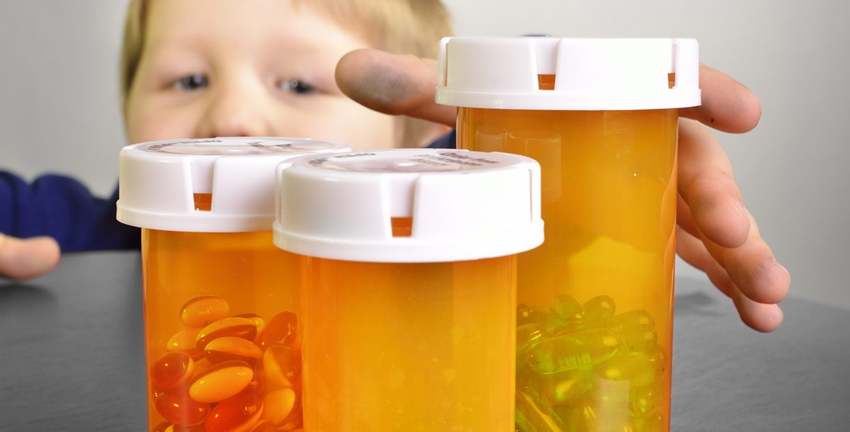
01
Intoxications aiguës
Les intoxications pédiatriques représentent env.40% des appels CAP
Le CO : première cause d’hospitalisation (11 %) et la deuxième cause d’admission en réanimation (21 %) pour intoxication chez les moins de 6 ans
(ANSES 2024)

Slide 8
Intoxications aiguës : penser toxique avant malaise
2 profils cliniques
Petit enfant (1–5 ans)
Adolescent (10–15 ans)
Ingestion accidentelle
Médicaments (32%), produits ménagers (18,5%) des expositions accidentelles, piles bouton (34% des intox à CE)
Domicile : cuisine, salle de bain, chambre
Intoxication volontaire ou récréative
Médicaments, alcool, cannabis, protoxyde d’azote, substances illicites
Évaluation psychiatrique systématique
Toxiques à haut risque vital
CO
Médicaments
Cannabis
(recrudescence)
Pile bouton
œsophagienne
Caustiques
1ère cause de décès
par intoxication enfant
O₂ haut débit immédiat
Cyanokit si fumées / Caisson
SNC (25% intox med)
intox graves 59% (1 - 5 ans)
bêtabloquants (1ere cause de cas graves intox med)
ECG systématique
Antidotes
23% des intox cannabis en réa chez < 6 ans (1ere)
Forte hausse
x2,5 entre 2010 et 2017
X5 cas graves
Extraction
endoscopique < 2 h
Urgence chirurgicale (ESPGHAN 2021, HAS)
Brûlures buccales
Dysphagie
Pas de charbon
Réflexes clés : Appeler le CAP | Charbon activé si < 1 h, enfant coopérant, toxique adsorbable (1g/kg dose de charge )
Antidotes : N-acetylcysteine, glucagon, naloxone, flumazénil …|
Notes:
L'âge va jouer un rôle important dans l’exposition des enfants aux toxiques. Le comportement évolue et c’est justement celui-ci qui va déterminer quelles sont les situations à risque.
Petit enfant 1-5 ans: petit enfant curieux qui a acquis la mobilité et qui explore son environnement
Va attraper tout ce qu’il trouve, va le mettre à la bouche
Les médicaments sont la première cause d’exposition accidentelle pédiatrique (32%), les produits ménagers 2e, et la deuxième catégorie d’agents pour les cas d’intoxication (16%).
Adolescent; plutôt intox volontaire, envie d’expérimentation, mal être,
CO:
Symptômes céphalées, vertiges, asthénie, troubles digestifs
1ere cause de passage aux urgences pour intox suivie d’une hospitalisation chez les <1 an et la 2e cause chez 1-5 ans
1ere cause de décès par intoxication chez les enfants
O2 immédiat
Cyanokit si fumée, et risque d’intoxication acide cyanhydrique
Evaluer caisson
si critères majeurs perte de connaissance, troubles neurologiques objectivables, troubles cardiaques cliniques ECG ou bio (troponine), , acidose métabolique
Critères mineurs: symptome subjectifs chez < 12 ans, HbCO > 25%
1 critère majeur ou 1 critère mineur + exposition au CO> 1h
Médicaments
25% des intox médicamenteuses sont dues aux médicaments du SNC: analgésiques, antipsychotiques, anxiolytique et hypnotiques
59% des cas grave d’intox médicamenteuses ont entre 1 à 5 ans
Beta-bloquants: 1ere cause de cas graves parmi les intox médicamenteuses (7,4%)
Cannabis
2e cause de passage aux urgences pour intox suivie d’une hospitalisation < 1 an et 4e cause 1-5 ans de passage aux urgences suivie d’une hospitalisation
23,3% des intox au cannabis > 6 ans hospitalisées en réa (p145)
2 principaux toxiques responsables d’hospitalisation en réa < 1 an sont CO, cannabis
Nombre de passages aux urgences pour intox aux piles bouton: + 48% entre 2014 et 2019
Intox accidentelles pédiatriques les plus fréquentes sont produits de nettoyage, médicaments, CO, piqures d’arthropodes et plantes et les plus graves aux médicaments du SNC, CV , certains produits de nettoyage, CO cannabis et piles boutons

Slide 9
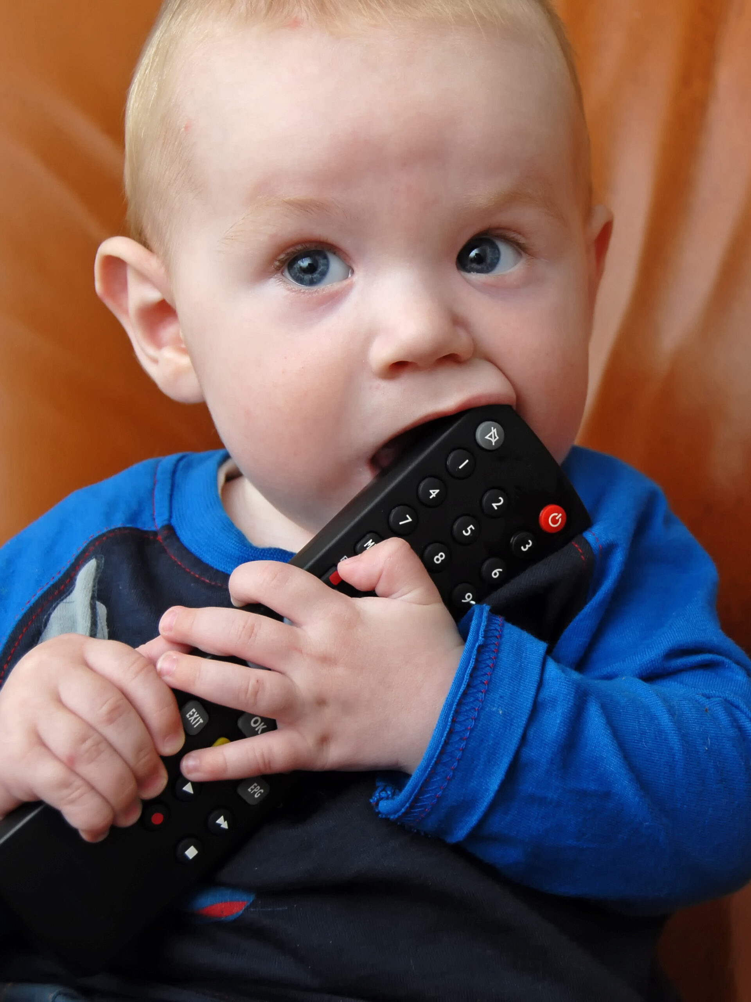
02
Corps étrangers
Corps étranger : cause majeure de décès par AcVC chez le nourrisson (1ère cause de décès AcVC <1 an, SpF)

Slide 10
Corps étrangers — Ingestion et inhalation
INGESTION de corps étrangers
INHALATION de corps étrangers
Population :
Pile bouton œsophagienne
6 mois – 3 ans mais pas que
Aliments ronds (cacahuètes, raisins)
Petites pièces de jouets
Urgence absolue — extraction endoscopique < 2 h (ESPGHAN 2021, HAS)
Lyse caustique électrochimique : risque de perforation mortelle
Radio si déglutition confirmée : toujours contrôler la localisation
Syndrome de pénétration :
Accès brutal de suffocation → toux expulsive
⚠ Peut être oublié ou inapparent → évoquer devant toute
symptomatologie respiratoire inexpliquée
Aimants multiples
Risque de fistule digestive par compression
Extraction endoscopique si ingestion de ≥ 2 aimants
Radio thoracique :
Souvent normale (E/I difficile chez l’enfant)
Une radio normale n'élimine pas le diagnostic
Autres CE
Urgence: 1/3 sup et moyen oesophage et CE traumatisants
Extraction 12h si 1/3 inf oesophage
Gastrique: Grande taille: extraction si > 2,5 cm de diamètre OU > 6 cm de longueur (SFED)
79% des cas : retour à domicile sans intervention
Risques de complications retardées max 6 semaines piles (spondylodiscites, fistules trachéo-oesophagiennes, lesion nerf recurrent..) Surveillance chez enfant asymptomatique. Max 4 semaines
Traitement de référence :
Bronchoscopie trachéo-bronchique sous AG
en centre spécialisé (SFAR/GFRUP)
Obstruction complète : < 1 an → 5 tapes dorsales + 5 compressions thoraciques |
> 1 an → 5 tapes dorsales et 5 Heimlich
Notes:
Toute pile bouton bloquée dans l’œsophage doit être extraite endoscopiquement le plus rapidement possible. Les risques de complications augmentent après 2h de stagnation
Plus le diamètre est élevé plus le risque que la pile reste coincée augmente
Risque majeur si diamètre > 20 mm et enfant > 4 ans
Arc électrique entre anode et cathode très proche + dans pile bouton + fuite de produits caustiques
Au-delà du cardia risque moindre, extraction à 48h possible
Risque

Slide 11

03
Noyade
1 244 noyades (été 2024), 29 % < 6 ans, 15% 6-17 ans
5% des noyades suivies de décès < 6 ans
(Bulletin anuel 1er juin- 30 sept, Santé Publique France)

Slide 12
Noyade : l’urgence de l’hypoxie
2e
Classification chez l’enfant — Orientation selon le stade - Surveillance 6 à 24 h selon le stade, même si asymptomatique initialement
Aquastress Pas d’inhalation
Petite hypoxie
Grande hypoxie
Anoxie
cause de décès accidentel
chez les 1–14 ans
(ne sait pas nager, défaut de surveillance, chute)
Angoisse, hyperventilation, tachycardie, tremblements
Toux, ventilation normale
Encombrement broncho-pulm, cyanose, toux, épuisement musculaire, hypothermie, agitation
Inhalation,
obnubilation, coma, détresse respi aigue, collapsus, arythmie
ACR, coma aréactif
Domicile après 6h, ATB si eau souillée, surveillance
Hospitalisation / O₂ / réchauffement
Intubation + réa
RCP prolongée — ne pas déclarer mort
Préhospitalier
Aux urgences
Points de vigilance
Évaluation : conscience, SpO₂, FR, TA
Bilan sang, radiographie thoracique, ECG
O₂ jusqu’à IOT si nécessaire
Traiter : SDRA, troubles électrolytiques, pneumonie, encéphalopathie post-hypoxique, troubles rythme
ACSOS
Surveillance 6–24 h même si asymptomatique initialement
Sortir de l'eau — position horizontale — sans Heimlich
Sécher, réchauffer
5 insufflations initiales si absence de ventilation
Puis 15 compressions / 2 insufflations
Oxygène à haut débit, haute concentration, CPAP, IOT
Remplissage car hypovolémie
Aggravation secondaire dans la 1ère heure
Eau froide = meilleur pronostic neurologique
NE PAS déclarer mort si hypothermie associée
Pas d'antibioprophylaxie systématique
Pic 0–5 ans : piscine privée sans barrière
Définition : Etat resultant d’une insuffisance respiratoire provoquée par la submersion ou l ’immersion en milieu liquide.
Notes:
3 CEE si T°< 30°C , pas d’adrénaline si T°< 30°, après doublement de l’intervalle entre les doses jusqu'à 35°C
Hypovolémie lors de l’extraction en raison de l’arrêt des pressions hydrostatiques exercées par l’eau sur le corps.
Pendant le réchauffement, remplissage nécessaire car vasodilatation liée au réchauffement
Pas de déclaration de décès si T° n’est pas > 34°C sauf si l’ACR est clairement attribuable à une lésion ou pathologie létale sous-jacnete , si asphyxie prolongée, ou thorax non depressibe

Slide 13
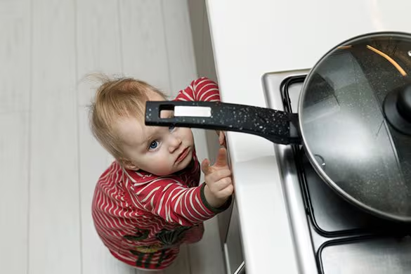
04
Accidents thermiques
29% des hospitalisations pour brûlure concernent les <5 ans (SpF 2018)
≈80% des brûlures pédiatriques sont causées par des liquides chauds chez les <5 ans (SpF)

Slide 14
Accidents thermiques : 3 tableaux
BRÛLURES
HYPOTHERMIE
COUP DE CHALEUR
29% des brûlures hospitalisées = enfants < 5 ans
Avant 5 ans liquide chaud (80%)
T° centrale < 35°C — Nourrisson : risque élevé
T° > 40°C + dysfonction neurologique
SMUR si brûlure étendue, cervico-faciale, risque d’inhalation de fumées, trauma associé, intox CO, cyanhydrique
Refroidissement : eau fraîche 15–20°C pendant 15–20 min — pas de glace
Évaluer gravité : surface (table Lund et Browder, ou paume + doigts = 1%), profondeur, localisation
A: attention oedème VAS
B: O2 100% FiO2, IOT séq rapide, cyanokit
C: abord vasculaire (VVP) - Remplissage si SCB > 10%. Ringer lactates + G5% (Parkland modifiée) +/- NorA
D: Analgésie immédiate (paracétamol IV ± morphine), cyanure, CO associé
E: Hydrogel, champs stériles
Orientation CTB si SCB > 10% / 3° degré / face-mains-périnée / nourrisson
⚠ Brûlure en gant / fessière / siège = évoquer maltraitance
Manipulation douce — enlever vêtements mouillés, sécher
Réchauffement progressif : externe actif (couvertures air chaud)
Liquides IV réchauffés 40–44°C, 20 ml/kg
ECG : risque de fibrillation ventriculaire < 28°C
Si T° < 28°C ou instabilité : discuter ECMO en centre spécialisé
RCP prolongée : « not dead until warm and dead »
Retirer de l'environnement chaud immédiatement
Refroidissement externe actif : aspersion eau froide + ventilation
PAS d'antipyrétique (mécanisme non pyrogénique)
Réhydratation IV selon ionogramme
Traitement anticonvulsivant si convulsions
⚠ Ne jamais laisser un enfant dans un véhicule
Notes:
Conseils aux témoins: interrompre l’exposition à l’agent brulant, laisser en place les vêtements brulés, ôter les vêtements imbibés de liquide brulant et caustique
SMUR
Refroidissement: eau fraiche
prévention de l’approfondissement jusqu’à 45 min après l’accident, modulation de l’histamino-modulation, des œdèmes et de la douleur
L’eau conduit la chaleur 20x plus vite que l’air
Attention risque iatrogène d’hypothermie et vasoconstriction (<20% de la SC), CI si > 40%, prévention par couverture de survie
Evaluation de la gravité
Surface selon table de Lund et Browder. Pas Wallace car pole céphalique enfant >
Profondeur, clinique. La différence 2e degrés sup et profond n’est possible qu’après 7 -8 jours d’évolution
Localisations: cervico-facial (œdème peur compromettre la liberté des VAS), mains, pied et périnée (risque esthétique et fonctionnel), lésion circulaire (risque d’ischémie)
A: envisager IOT si
DRA, état de choc, coma, brulure du visage
Séquence rapide
B: O2
C: VVP en zone saine, 2e degré possible
Hypovolémie max au cours de la 1ere heure. Augmentation du risque de sepsis, insuffisance rénale, mortalité accrue si différé
D: analgésie
Acide cyanhydrqiue associé
CO
Maltraitance: Critères de Stone si 2/6 présents (localisation périnéale ou lésions isolées symétriques, lésions associées inexpliquées, délai de cs inhabituel, enfant amené par un tier autre que les parents, scénario incohérant, comportement anormal des parents ou de l’enfant)

Slide 15

05
Maltraitance
≈1 enfant sur 5 en Europe est victime de violence physique (OMS Europe, 2018)

Slide 16
Maltraitance & traumatismes non accidentels — Ne pas manquer la lésion sentinelle
⚠ 30% des nourrissons victimes de TCNA avaient présenté une lésion sentinelle lors d'une consultation antérieure
Signaux d'alerte (HAS 2019)
Formes cliniques à connaître
Conduite à tenir aux urgences
Examiner tout enfant entièrement dévêtu
Consigner les propos entre guillemets dans le dossier
Bilan squelettique < 24 mois si suspicion TNA
TDM cérébrale + IRM + fond d'œil si suspicion TCNA
Bilan hémostase si ecchymose inexpliquée
Hospitalisation systématique si suspicion
Signalement judiciaire + information CRIP
Lésion inexpliquée chez enfant ne marchant pas
Incohérence mécanisme / lésion observée
Explication changeant selon l'interlocuteur
Retard de consultation inexpliqué
Antécédents d'accidents répétés
Ecchymoses multiples, âges différents, zones non exposées
Brûlure en gant / siège / symétrique
TCNA (bébé secoué) : hématome sous-dural, hémorragies rétiniennes
Fractures métaphysaires ou multiples d'âges différents
Brûlures infligées (localisation caractéristique)
Ecchymoses inexpliquées < 1 an
Absence de traumatisme extérieur visible (TCNA)

Slide 17
Red flags : ce qu’il ne faut jamais rater
Trouble de conscience
Ingestion de pile bouton
Penser intoxications, TCC, TCNA
Extraction endoscopique < 2 h (ESPGHAN 2021, HAS) — ne pas attendre la symptomatologie
Détresse respiratoire / cyanose / apnées
Noyade même brièvement symptomatique
Inhalation CE, noyade, intoxication
Surveillance obligatoire 6–24 h — l'aggravation secondaire est la règle
Convulsions
Brûlure étendue ou localisation à risque
Intoxication (CO, médicaments), TCC, hypothermie, hyperthermie, hypoglycémie
Face, mains, périnée, voies aériennes, circulaire — orientation CTB
Contexte flou ou incohérent
Toujours évoquer maltraitance — examiner entièrement dévêtu

Slide 18
5 messages à retenir
Dans les pathologies circonstancielles, le contexte est une donnée clinique majeure
1
Traumatismes, intoxications, noyade, brûlures : c'est la circonstance qui oriente le diagnostic et dicte la conduite à tenir
La stabilisation vitale prime toujours sur le diagnostic étiologique
2
ABCDE d'abord toujours, l’étiologie peut attendre
Surveiller même l'enfant initialement rassurant
3
Noyade, intoxication, inhalation de CE : l'aggravation secondaire est la règle — 6 à 24 h de surveillance minimum
Connaître les urgences absolues
4
Pile bouton œsophagienne (< 2 h), inhalation de CE avec obstruction complete, brulûre graves
Penser maltraitance devant toute lésion inexpliquée
5
Examiner entièrement dévêtu, consigner les propos, signaler si doute : une lésion sentinelle peut précéder le traumatisme fatal

Slide 19

Contexte • Stabilisation • Orientation mais avant tout : PREVENTION

